Slide 1
Trabajo expositor para Jóvenes y Memoria.
E.E.S N°5
Tema a exponer: “En busca de una verdadera identidad”
Expositores: Cánepa Emanuel, López Karen, Rodríguez Sofía.

Slide 2
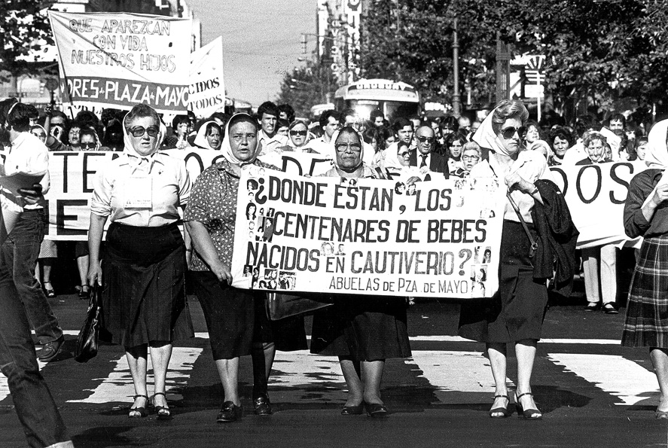
“ En busca de una verdadera identidad”

Slide 3
Área: Identidades Eje: Prueba genética para demostrar identidades. Soporte elegido para la producción final: Libro y audiovisual.

Slide 4
Este proyecto consiste en como las Abuelas de Plaza de Mayo recorrieron el mundo buscando científicos para así poder encontrar la identidad de los bebes apropiados clandestinamente durante la última dictadura.

Slide 5
¿ Como surgió la idea?

Slide 6
Abuelas en busca de la verdad: *En 1983 solicitaron ayuda a las Asociación americana para el Avance de la Ciencia. *Fueron atendidas por la Dra. Mary Claire King

Slide 7
* La Dra. llego a la conclusión de que la metodología mas adecuada es el análisis STR del ADNmt

Slide 8
* Los STR (del ingles, Short Tándem Repeats) son micro satélites, elementos repetitivos cortos que contienen 3 a 7 pares de bases de ADN y están distribuidos en todo el genoma humano.
¿Que es el análisis STR?

Slide 9
Para la determinación de la paternidad se analizan secuencias “marcadoras” del ADN, estas presentan una alta variabilidad de individuo a individuo y permiten saber si esta coincide con la filiación.

Slide 10
*Se hereda por vía materna, sin aporte genético paterno. * Es utilizado para establecer pertenencia a familias.
¿Qué es el ADN mitocondrial?

Slide 11
¿Qué es un Banco de datos de perfiles genéticos?
Colecciona información de secuencias genéticas o tejidos humanos.
Se dividen en dos categorías:
*Los de perfiles genéticos para identificación o filiación de personas
* Los destinados a estudios científicos médicos, donde se almacenan muestras de ADN junto con sus historias clínicas y de vida.

Slide 12
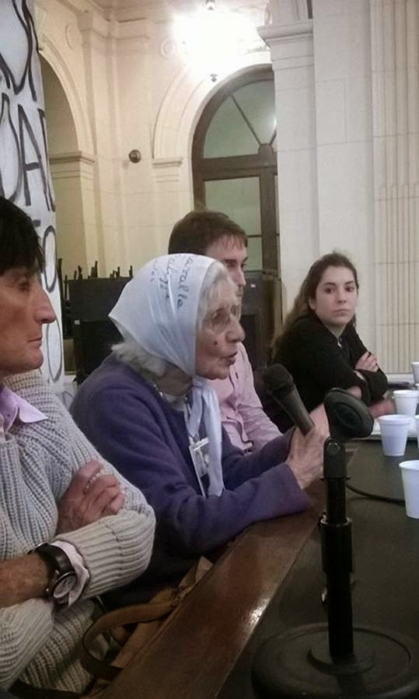
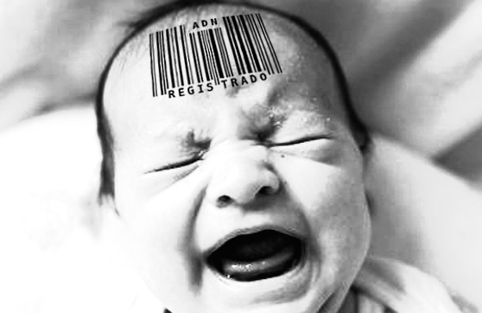

Slide 13
Con este proyecto se pretende:
Que los jóvenes :
*sientan la necesidad de informarse acerca de la última dictadura militar y sus consecuencias.
* desarrollen un espíritu critico ante las situaciones que ocurren en la sociedad.
*se puedan aferrar al sentido de pertenencia del lugar donde viven.
*Sientan que este trabajo no fue solo una actividad escolar, si no una enseñanza de vida.

